Slide 1
Les visites culturelles 2022-2023
Bienvenue en Egypte ! envenue au Caire !
Photo by Blake Dunn on Unsplash

Slide 2
Ordre du jour
10:00 : Café d’accueil
10:30 : Présentation de l’activité « SORTIE WEEK-END » par Louise
11:00 : Présentation de l’activité Visites Culturelles
Les recommandations
Le programme par notre guide NIHAL
11:30 : Echanges

Slide 3
Les Visites : qui sommes nous ?
Sorties FAMILLE du week-end
LOUISE
Visites Culturelles
AGNES
LYNDA
FRANCOISE

Slide 4
Les Visites Culturelles 2022-2023
Tous les mardis matin, à l’exception de la période des vacances scolaires, nous vous invitons à participer aux visites guidées du Caire et ses environs de l’antiquité à nos jours.
Le programme annuel des visites culturelles est divisé en 3 phases
Égypte Pharaonique,
Égypte Copte et
Égypte Islamique
Une fois par mois, une visite insolite hors thème.
Vous trouverez cette présentation et à titre indicatif la liste chronologique des visites avec leurs dates

Slide 5
Les Visites Culturelles 2022-2023
Les Inscriptions
se font sur le site de Caire Accueil
Les visites sont payantes :
Adhérent : 250 EGP (125 EGP pour les enfants de plus de 6 ans)
Non-adhérent 350 EGP
cette participation couvre les frais de guide, la location du BUS et les audio-guides
Les entrées sur les sites et musées ne sont pas comprises dans ce prix
Le nombre de participant(e)s est de : 25 au maximum
Le nombre de places en liste d'attente est de : 5
Sont possible jusqu’au samedi 19h précédant la visite
Après votre validation de l’inscription vous devez recevoir un mail de
confirmation « vous vous êtes inscrites au rendez-vous … »
Une « Feuille de route » est envoyée le dimanche matin précédant la visite
Elle précise le lieu du RDV et vous rappelle les heures d’arrivées
En général 8H-13H mais attention aux 2 visites avec repas

Slide 6
Les Visites Culturelles 2022-2023
Les recommandations
S’identifier dans l’onglet « ADHERENT » en haut à droite
Utiliser l’onglet « MENU » pour sélectionner votre visite
* inutile de cliquer sur « FORMULAIRE D’INSCRIPTION »
(le formulaire vient plus bas)
Dans l’inscription NE PAS OUBLIER de renseigner :
* Les noms et prénoms des accompagnants (pour la sécurité Egyptienne)
* Dans le cadre « Votre message pour le Responsable » :
mettre BUS ou Transport Individuel
si aucune indication nous sommes obligées de vous appeler
Signaler aussi votre N° de téléphone Egyptien si à l’inscription Caire Accueil vous avez fourni votre N° de téléphone Français (utilisé pour vous contacter en cas de retard au Bus ou au lieu de RDV pour celles ou ceux qui viennent en transport individuel)
Les désinscriptions sont possibles sur le site dans l’activité jusqu’au samedi 19h précédant la visite, au delà une participation de 100LE est demandé
téléphoner ou envoyer un whatsapp (surtout à la dernière minute)
L’inscription FAMILLE de Caire Accueil concerne uniquement le couple et les enfants (moins de 18 ans) vivants en EGYPTE

Slide 7
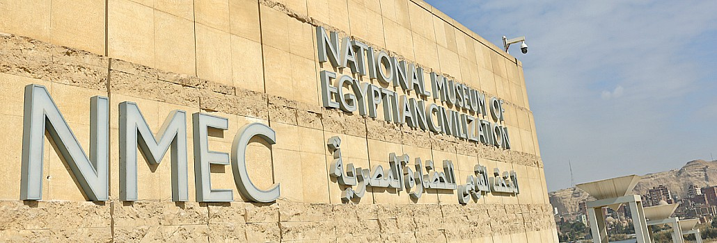
Les Visites Culturelles 2022-2023
Le 27 septembre : Introduction au Programme :
Le Musée National de la Civilisation Egyptienne (NMEC)
Période de l’Egypte Pharaonique :
La Nécropole de SAQQARAH et visite du MUSEE DE MEMPHIS
3 visites sont organisées
« la première pyramide à degré du pharaon Djoser »
Le Mastaba de MEHOU, La Tombe des deux frères, La tombe de MAYA et Horemheb
Serapeum, Mastaba de TY et Pyramide de TETI
Un repas chez l’habitant* lors de la dernière visite

Slide 8
Les Visites Culturelles 2022-2023
DASHUR, la Pyramide rhomboïdale, la Pyramide rouge.
MUSEE EGYPTIEN ANCIEN EMPIRE et ses trésors insolites - Place TARHIR
Les PYRAMIDES DE GIZEH
et le SPHINX

Slide 9
Les Visites Culturelles 2023
Le GEM – Le nouveau Grand Egyptian Museum

Slide 10
Les Visites Culturelles 2023
Janvier - La période Copte
Fustat « quartier aux 3 religions » , le musée copte et les souks de Fustat
MOKKATAM
MOSQUEE IBN TOULOUN + Maison Gayer Anderson

Slide 11
Les Visites Culturelles 2023
A partir de FEVRIER L’Egypte ISLAMIQUE
Caire Islamique -
première partie : Rue EL MOEZ, coté Nord vers Bab el Fetouh, porte des conquêtes.
2ème partie : Rue EL MOEZ vers Bab Zweila
La Cité des Morts, Mausolé de Barsbay et découvertes de l’artisanat des souffleurs de verre

Slide 12
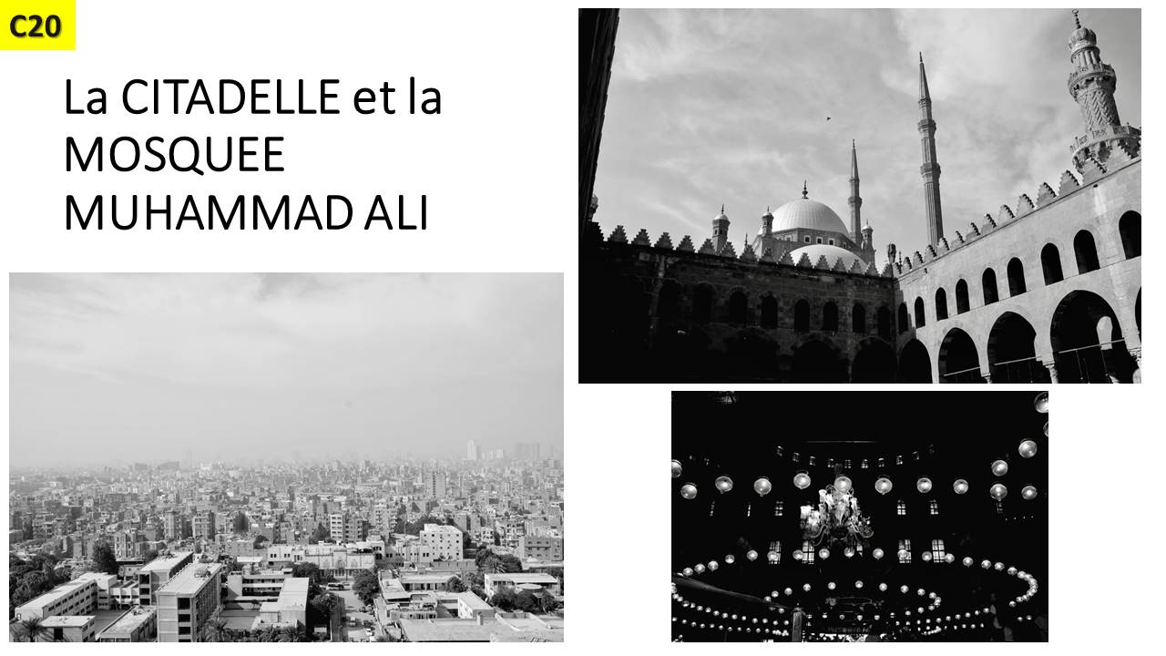
Les Visites Culturelles 2023
L’Egypte ISLAMIQUE
MOSQUEE REFAI, Medersa Sultan Hassan.
Mosquée Al AZHAR + Maison HARAWI
MOSQUEE MUHAMMAD ALI et la Citadelle

Slide 13
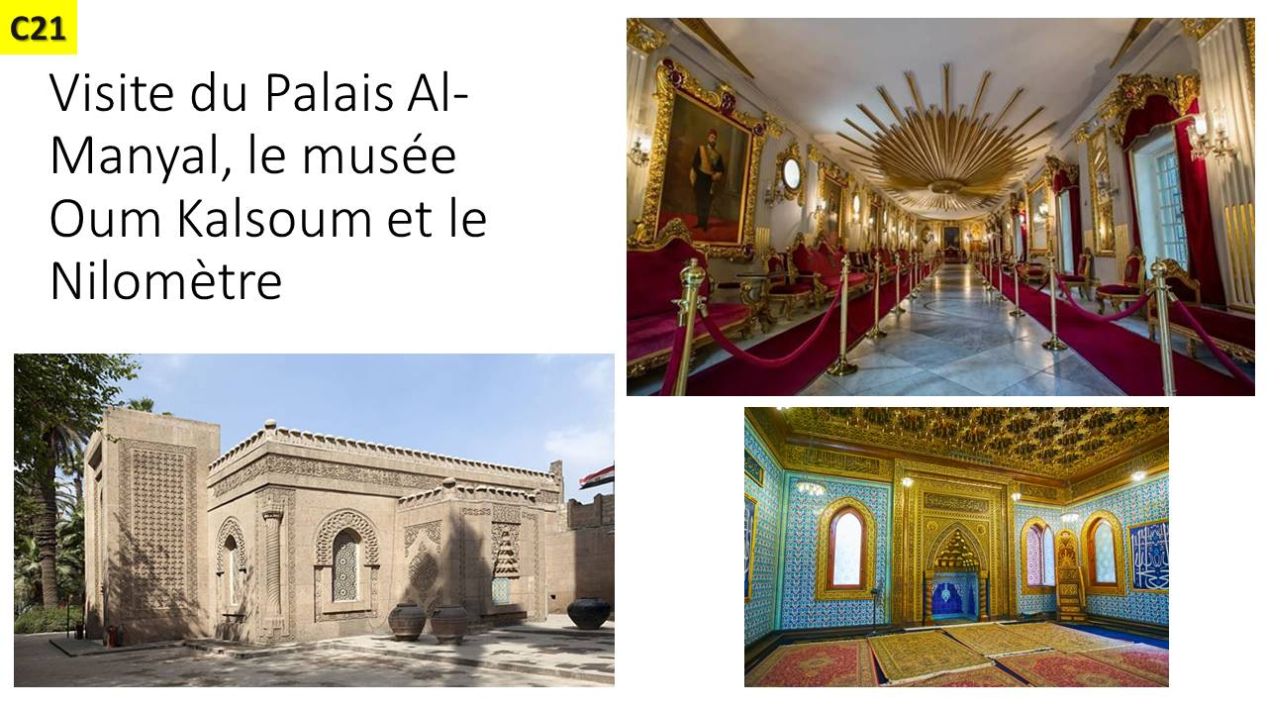
Les Visites Culturelles 2023
Palais Manial, musée Oum Kalthoum et Le Nilomètre
Visites du centre-ville et de l’ Institut de Musique Arabe
Baron Empain et Heliopolis

Slide 14
Les Visites Culturelles 2023
Musée d’Art Islamique + Balade chez les artisans du patchwork (Khayameyat)
Musée des Carrosses Royaux
Déjeuner de clôture

Slide 15
Les Visites Culturelles 2022-2023
Hors Cycle :
Le 4 octobre : Institut Dominicain des Etudes Orientales avec le frère Emmanuel PISANI
En Novembre :
Maison de Sadat et Musée de Mr et Mme Mahmoud KHALIL
Musée de tableaux Impressionnistes :
Manet, Monet, Pissaro, Gauguin …
et de sculptures Rodin ..

Slide 16
Les Visites Culturelles 2022-2023
Hors Cycle :
En Décembre : (Garden City)
étude des civilisations en Egypte de la préhistoire à nos jours
Fouilles sur tout le territoire Egyptien
Une Bibliothèque, des labos de restauration, de datation .. Une imprimerie
En mars 2023 : Musée MOKTAR et la Tour du Caire

Slide 17
Les Visites Culturelles 2022-2023
Hors Cycle :
En avril : Avec la Fondation Aga Khan, visite en voiturette du quartier Al Darb Al Ahmar et de la Mosquée bleue
En mai : Quartier Helwan : Maison du roi FAROUK
et jardins japonais

Slide 18
Les Visites Culturelles 2022-2023
Hors Cycle à programmer :
Centre Culturel WISSA WASSEF. (Ramses Wissa Wassef Art Center) et HARANEYA Musée ADAM HENEIN et artisan AMMAR CHIHA (sculpteur)
Palais ABEDIN
Visite exceptionnelle
- 10 personnes minimum

Slide 19
Les Visites Culturelles 2022-2023
Hors Cycle à programmer :
Palais AISHA FAHMI

